Slide 1

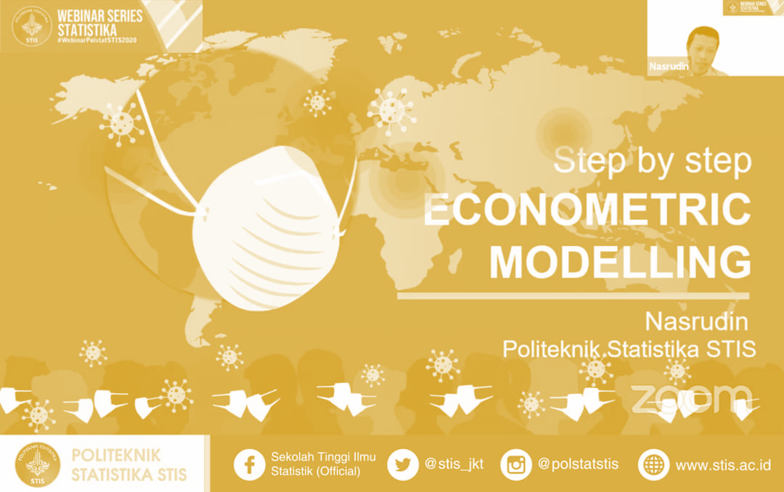
Pertemuan 9: Official Statistics Lanjutan
Indikator Ketenagakerjaan
dan
Indikator Pendidikan

Slide 2
Indikator Ketenagakerjaan

Slide 3
Kenapa perlu informasi ketenagakerjaan? [1]
faktor produksi: modal, tenaga kerja, tanah, kewirausahaan
proses produksi: tenaga kerja pemegang peranan utama
  peranan dalam produksi barang dan jasa
  memperoleh pendapatan untuk menghidupi keluarga => konsumsi
  produktivitas sebagai tenaga kerja => PDB/ekonomi nasional
sisi psikologi: bekerja adalah rasa kebanggaan [self esteem]
  kebutuhan hidup sebagai manusia mendapat respect, honor, pengakuan dalam keluarga maupun dalam komunitas
  pengakuan (karena posisi/jabatan) dari tempat kerja, atasan, teman sejawat, teman kerja
sisi politis: serikat buruh merupakan pressure group => menentukan/mempengaruhi perumusan kebijakan

Slide 4
Kenapa perlu informasi ketenagakerjaan? [2]
informasi apa saja?
  penduduk dan angkatan kerja
  informasi pokok: berapa orang (%) bekerja (employed) dan berapa orang (%) tidak bekerja (unemployed)
  informasi tambahan: karakteristik pekerja dan pekerjaan dan karakteristik tentang pencari kerja
karakteristik pekerja dan pekerjaan
  penuh/tidak penuh => full/underemployment
  sektor formal dan informal,
  lapangan usaha/sektor, jenis pekerjaan, status pekerjaan, dll
  produktivitas: jam kerja, upah/gaji, pendapatan, dll
  pendidikan pekerja
informasi terkait lainnya

Slide 5
Why do we collect statistics on the unemployed?
When workers are unemployed, they, their families, and the country as a whole lose. Workers and their families lose wages, and the country loses goods and services, which could have been produced. In addition, the purchasing power of these workers is lost, which can lead to unemployment for yet other workers.
Employed persons consist of:
• All persons who did any work for pay or profit during the survey week
• All persons who did at least 15 hours of unpaid work in a family-operated business.
• All persons who were temporarily absent from their regular jobs because of illness, vacation, bad weather, industrial dispute, or various personal reasons.
To know about the extent and nature of unemployment requires information. How many people are unemployed? Who is counted as unemployed? How did they become unemployed? How long have they been unemployed? Are the unemployment numbers growing or declining? These statistics are collected and interpreted along with other economic data and are used by policymakers in making decisions that influence the course of the economy.
Unemployed persons consist of:
• All persons who did not have a job at all during the survey week, made specific active efforts to find a job during the prior 4-week period, and were available for work (unless temporarily ill).
• All persons who were not working and were waiting to be called back to a job from which they had been temporarily laid off.

Slide 6
Angkatan Kerja/Labor Force: Pengertian
Klasifikasi: 2 kelompok penduduk dalam statistik tenaga kerja:
Penduduk mencapai usia minimum bekerja (berumur ≥ 15 tahun) => PUK juga disebut angkatan kerja potensi;
Selebihnya (berumur < 14 tahun) => bukan usia kerja (BUK)
Definisi:
  PUK yang aktif secara ekonomi (economically active population) terdiri dari: (1) bekerja, dan (2) mencari pekerjaan => unemployed
  PUK ‘tidak siap bekerja’ karena sekolah, atau mengurus rumahtangga (economically inactive population) => bukan angkatan kerja
People who are neither Employed nor Unemployed are out of the labor force.
• Persons under 15 years of age are automatically excluded from the official labor force measurements.
• Residents of institutions and persons on active duty in the Armed Forces are excluded.
• Persons who have no job AND are not looking for one are excluded. Many who do not participate in the labor force are going to school, retired or have family responsibilities.

Slide 7
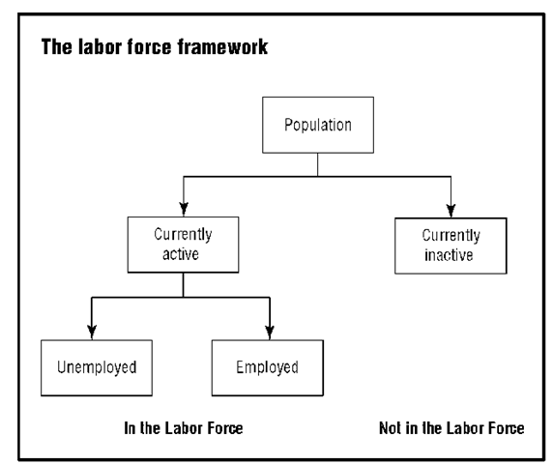
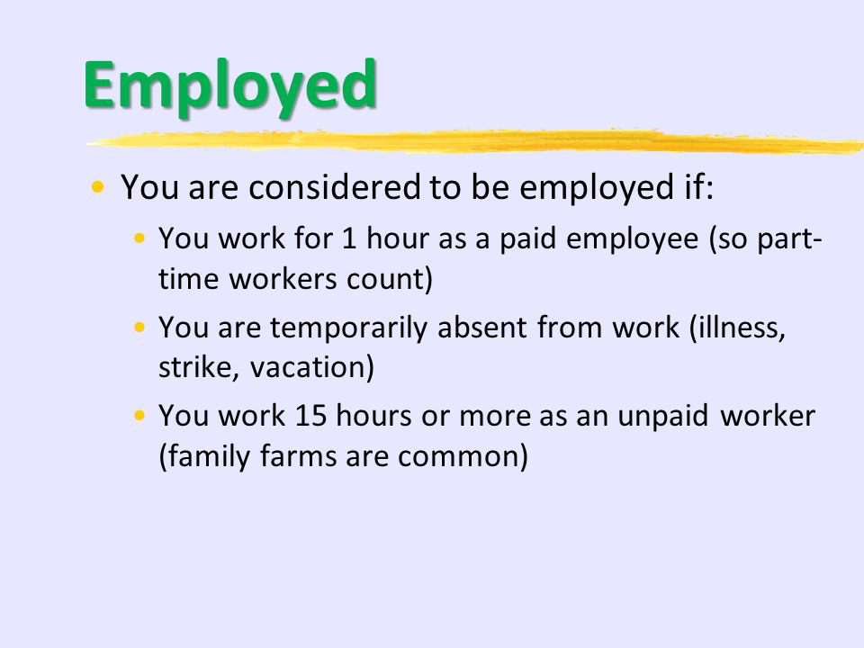

Slide 8
Statistik ketenagakerjaan: catatan
Batasan usia kerja di Indonesia ≥ 15 tahun (standar internasional) sesuai konvensi International Labour Organization (ILO)
Kelemahan: tak menggambarkan situasi ketenagakerjaan yang sebenarnya banyak anak < 15 tahun bekerja (child labour) tidak dicakup dalam statistik resmi
Jumlah penduduk naik => AK (labour supply) naik, perlunya perluasan kesempatan kerja (labour demand)
AK > Kesempatan Kerja => surplus tenaga kerja, akan terjadi pengangguran, setengah pengangguran, dan ketidaksesuaian antara pendidikan dan pekerjaan

Slide 9
Labor force [berbeda antar negara, tergantung umur minimum bekerja]
Labor force is the total number of persons available to supply the labor for the production of economic goods and services. In other words, it is the total number of people of working age in a country who are able and willing by law to work. It is the active or working population and it comprises all persons who have jobs and those who are seeking for jobs in the labor market. They are normally found between the age bracket of 18 to 65 years. Working population varies from one country to another. To be a member of the labor force, one must be of working age (18-65 years), be able-bodied, i.e., not handicapped either. Mentally or physically, and must be willing to work. Persons that are not members of the labor force include:
• Children of school age (0-17 years)
• Elderly (above 65 years)
• The handicapped (either physically or mental)
• Persons even though they are able-bodied but are unwilling to work.

Slide 10
Konsep Statistik Ketenagakerjaan di Indonesia

Slide 11
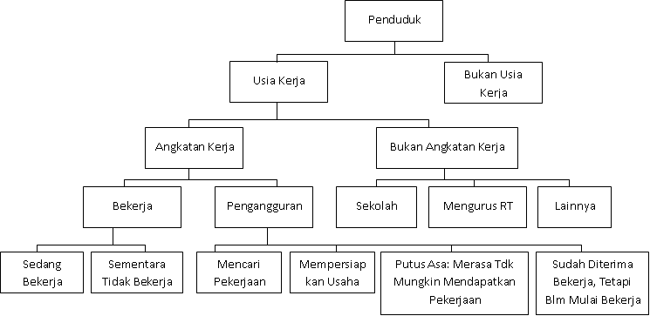
Kerangka Ketenagakerjaan
(ICLS 13)

Slide 12
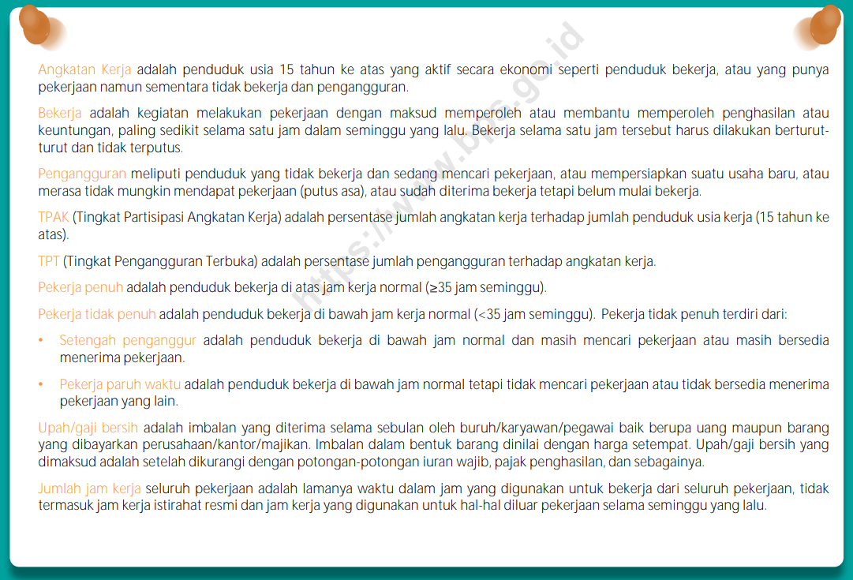
Konsep dan Definisi

Slide 13

Tingkat Partisipasi Angkatan Kerja (TPAK)
dimana:
a = Jumlah Angkatan Kerja
b = Jumlah penduduk 15thn keatas

Slide 14
Tingkat Partisipasi Angkatan Kerja (TPAK)
Kondef | : | Persentase penduduk usia 15 tahun keatas yang merupakan angkatan kerja.
Kegunaan | : | Mengindikasikan besarnya persentase penduduk usia kerja yang aktif secara ekonomi disuatu negara/wilayah.
Interpretasi | : | Semakin tinggi TPAK menunjukkan bahwa semakin tinggi pula pasokan tenaga kerja (labour supply) yang tersedia untuk memproduksi barang dan jasa dalam suatu perekonomian.
Sumber data | : | SAKERNAS

Slide 15

Tingkat Pengangguran Terbuka (TPT)
dimana:
TPT : Tingkat pengangguran terbuka (%)
PP : Jumlah pengangguran (orang)
PAK : Jumlah angkatan kerja (orang)

Slide 16
Tingkat Pengangguran Terbuka (TPT)
Kondef | : | Tingkat pengangguran terbuka adalah persentasejumlah pengangguran terhadap jumlah angkatankerja. Angkatan Kerja adalah penduduk usia kerja (15 tahun ke atas) yang bekerja atau punya pekerjaan namun sementara tidak bekerja, dan penggangguran.Pengangguran yaitu: (1) penduduk yang aktif mencari pekerjaan, (2) penduduk yang sedang mempersiapkan usaha/pekerjaan baru, (3) penduduk yang tidak mencari pekerjaan karena merasa tidak mungkin mendapat pekerjaan, (4) kelompok penduduk yang tidak aktif mencari pekerjaan dengan alasan sudah mempunyai pekerjaan tetapi belum mulai bekerja.
Kegunaan | : | Mengindikasikan besarnya persentase angkatan kerja yang termasuk dalam pengangguran.
Interpretasi | : | Menunjukkan kemampuan ekonomi untuk menciptakan lapangan kerja yang mampu menyerap persediaan (supply) tenaga kerja yang ada. Semakin tinggi nilai indikator ini, semakin banyak persediaan tenaga kerja yang tidak termanfaatkan. Indikator ini dapat memberikan sinyal tentang kinerja pasar kerja dan berlangsungnya kondisi ekonomi tertentu, seperti resesi, perubahan siklus bisnis dan teknologi, dan lain-lain. Pembedaan menurut jenis kelamin, kelompok umur, dan tingkat pendidikan dapat menggambarkan kesenjangan keterserapan di lapangan kerja antar kelompok tersebut.
Sumber data | : | SAKERNAS

Slide 17

Persentase Setengah Pengangguran
dimana:
TSP : Tingkat setengah pengangguran (%)
PB_{JK<35} : Jumlah pekerja yang tergolong setengah penganggur (orang)
PB : Jumlah penduduk yang bekerja (orang)

Slide 18
Persentase Setengah Pengangguran
Kondef | : | Pekerja setengah pengangguran adalah mereka yang bekerja di bawah jam kerja normal (kurang dari 35 jam seminggu) dan masih mencari pekerjaan atau masih bersedia menerima pekerjaan (dahulu disebut setengah pengangguran terpaksa).
Kegunaan | : | Proporsi jumlah penduduk setengah pengangguran bermanfaat untuk dijadikan acuan pemerintah dalam rangka meningkatkan tingkat utilisasi, kegunaan, dan produktivitas pekerja.
Interpretasi | : | Menggambarkan kemampuan ekonomi untuk menyediakan lapangan kerja yang mampu memanfaatkan keahlian, pengalaman dan kesediaan bekerja yang dimiliki tenaga kerjanya. Tingkat setengah pengangguran dapat memberikan gambaran tentang kualitas, produktivitas, dan tingkat utilisasi lapangan kerja yang tersedia, terutama di negara-negara dengan tingkat pengangguran terbuka rendah.
Sumber data | : | SAKERNAS

Slide 19

Persentase Pekerja Paruh Waktu
dimana:
TPPW : Tingkat pekerja paruh waktu (%)
PB_{PW} : Jumlah pekerja yang tergolong paruh waktu (orang)
PB : Jumlah penduduk yang bekerja (orang)

Slide 20
Persentase Pekerja Paruh Waktu
Kondef | : | Pekerja paruh waktu adalah mereka yang bekerja di bawah jam kerja normal (kurang dari 35 jam seminggu), tetapi tidak mencari pekerjaan atau tidak bersedia menerima pekerjaan lain (dahulu disebut setengah pengangguran sukarela.
Kegunaan | : | Proporsi pekerja paruh waktu bermanfaat untuk dijadikan acuan pemerintah dalam rangka meningkatkan tingkat utilisasi, kegunaan, dan produktivitas pekerja.
Interpretasi | : | Menggambarkan kemampuan ekonomi untuk menyediakan lapangan kerja yang mampu memanfaatkan keahlian, pengalaman dan kesediaan bekerja yang dimiliki tenaga kerjanya. Tingkat pekerja paruh waktu dapat memberikan gambaran tentang kualitas, produktivitas, dan tingkat utilisasi lapangan kerja yang tersedia, terutama di negara-negara dengan tingkat pengangguran terbuka rendah.
Sumber data | : | SAKERNAS

Slide 21
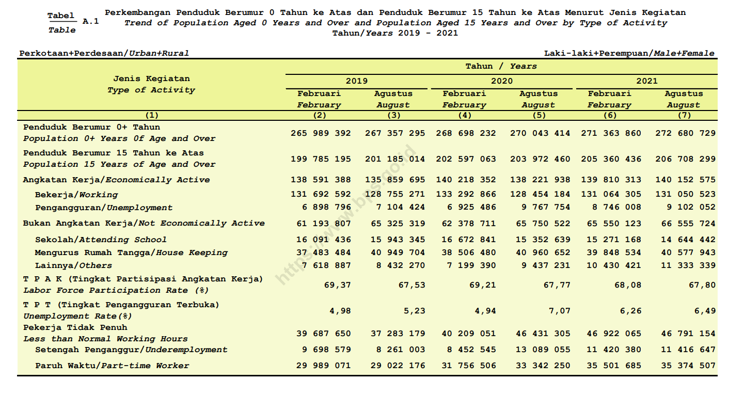

Slide 22
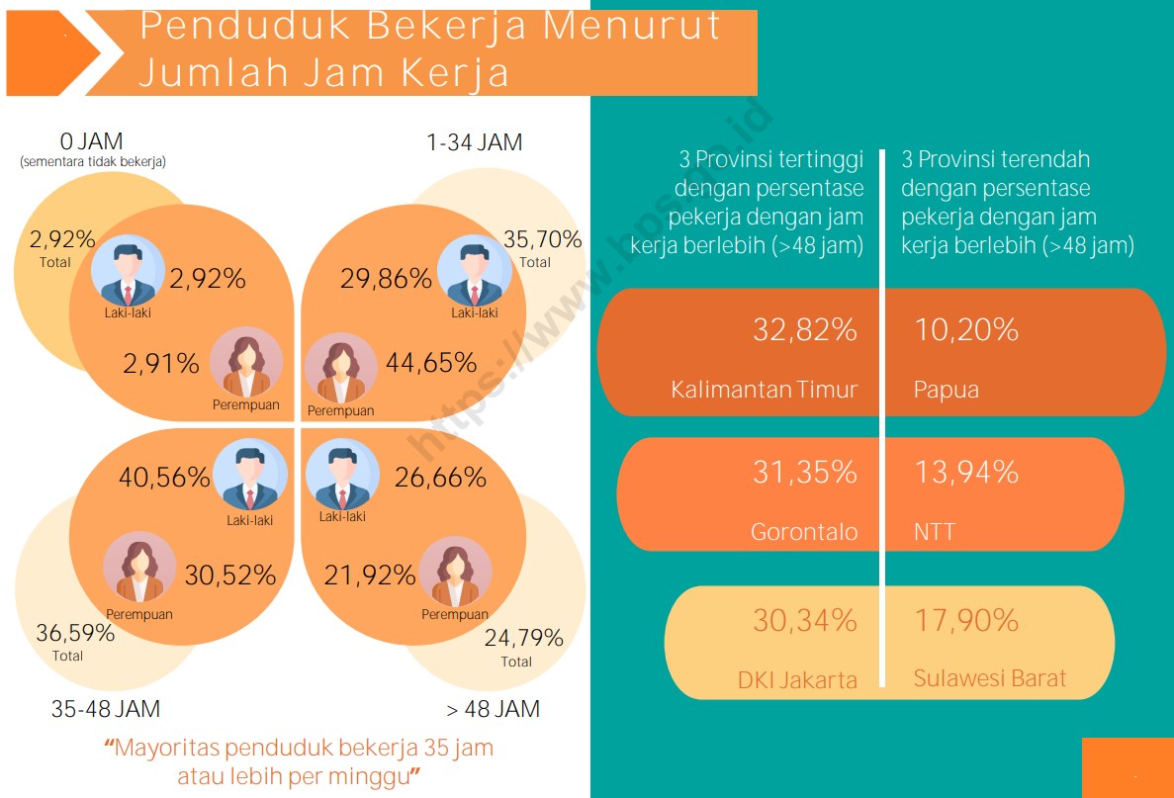
Agustus 2021

Slide 23
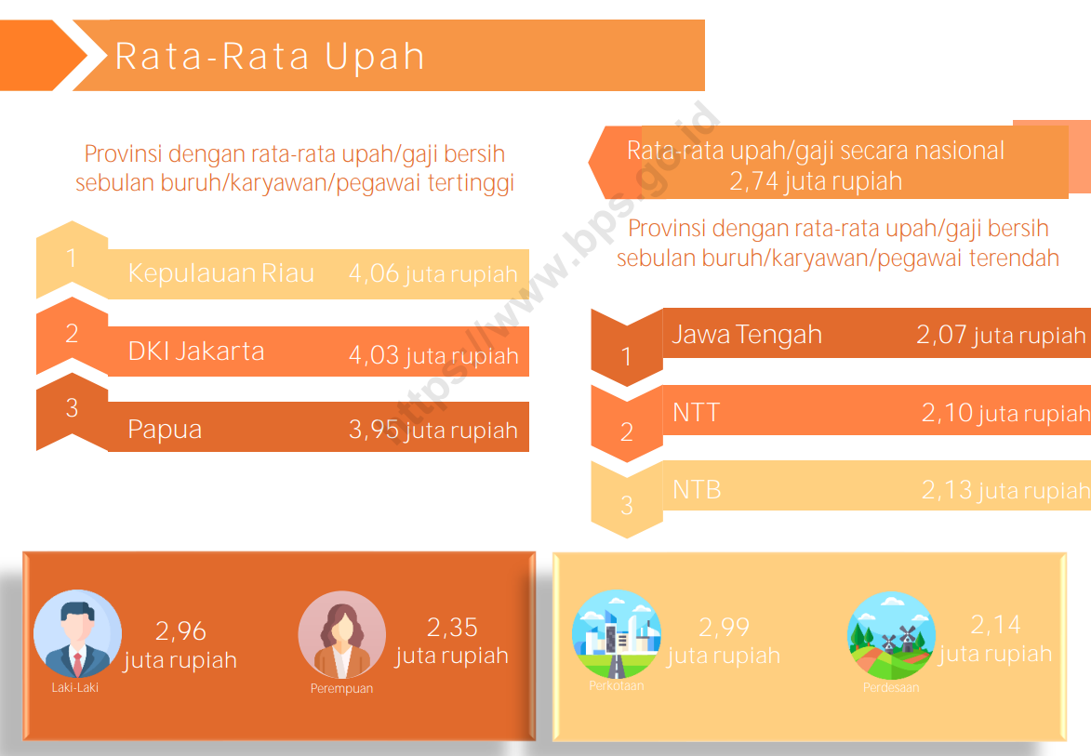
Agustus 2021

Slide 24
Sektor Informal…(1)
BPS membagi status pekerjaan menjadi 7, yaitu:
Berusaha sendiri;
Berusaha dibantu buruh tidak tetap/pekerja keluarga/tidak dibayar;
Berusaha dibantu buruh tetap/dibayar;
Buruh/karyawan/pegawai;
Pekerja bebas di pertanian;
Pekerja bebas di non-pertanian;
Pekerja keluarga/tidak dibayar
BPS menyediakan dua proxy untuk penghitungan tenaga kerja formal informal tanpa membedakan lapangan pekerjaannya (formal atau informal)

Slide 25
Sektor Informal…(2)
Proxy pertama: Tenaga kerja formal/infomal berdasarkan status pekerjaan. Jika status pekerjaan berkode 3 atau 4 dianggap tenaga kerja formal, sementara status pekerjaan kode yg lainnya (1/2/5/6/7) dianggap tenaga kerja informal
Proxy kedua: Penentuan tenaga kerja formal/informal ditarik dari tabulasi silang dua variabel: “status pekerjaan dan jenis pekerjaan utama”. Proxy ini digunakan dalam Publikasi Indikator Pasar Tenaga Kerja pada KILM 7.

Slide 26
Tabel Penentuan Tenaga Kerja Formal Informal menurut Proxy 2
Jenis pekerjaan umum | Status Pekerjaan
 | Berusa-ha sendiri | Berusaha dibantu pekerja tidak tetap/ Tak dibayar | Berusaha Dibantu pekerja tetap /dibayar | Buruh/ Karyawan/ Pegawai | Pekerja Bebas Pertanian | Pekerja Bebas Non Pertanian | Pekerja Keluarga/Tak dibayar
Pekerja profesional, teknik, dan pekerja terkait lainnya | F | F | F | F | F | F | INF
Pekerja administrasi dan manajerial | F | F | F | F | F | F | INF
Pekerja juru tulis dan terkait | F | F | F | F | F | F | INF
Pekerja bidang penjualan | INF | F | F | F | INF | INF | INF
Pekerja bdg jasa | INF | F | F | F | INF | INF | INF
Pertanian, peternakan, kehutanan, nelayan dan pemburu | INF | INF | F | F | INF | INF | INF
Pekerja produksi dan terkait | INF | F | F | F | INF | INF | INF
Operator peralatan pengangkutan | INF | F | F | F | INF | INF | INF
Buruh | INF | F | F | F | INF | INF | INF
Lain-lain | INF | F | F | F | INF | INF | INF

Slide 27

Proporsi Lapangan Kerja Informal
dimana:
Pr PB INF : Proporsi pekerja informal (%)
PB INF : Jumlah penduduk yang bekerja dengan status informal (orang)
PB : Jumlah penduduk yang bekerja (orang)

Slide 28
Proporsi Lapangan Kerja Informal
Kondef | : | Pekerja informal adalah penduduk yang bekerja dengan status pekerjaan berusaha sendiri, berusaha dibantu buruh tidak tetap/buruh tak dibayar, pekerja bebas, dan pekerja keluarga/tak dibayar.
Kegunaan | : | Menggambarkan kondisi pasar kerja secara lebih komprehensif, sebagai pelengkap indikator tingkat pengangguran terbuka, sehingga dapat memberikan tinjauan (assessment) atas kualitas lapangan kerja yang tersedia di suatu negara. Kondisi lapangan kerja informal memberikan gambaran untuk menetapkan kebijakan perlindungan pekerja, yaitu peningkatan kondisi kerja, upah, dan perlindungan sosial. Selain itu, kondisi ini dapat menjadi dasar pengambilan kebijakan untuk meningkatkan produktivitas kegiatan ekonomi informal, merencanakan pengembangan keahlian dan pelatihan, serta menetapkan kerangka regulasi, reformasi kelembagaan, dan kebijakan pengembangan wilayah.
Interpretasi | : | Penurunan proporsi ini menunjukkan bahwa ekonomi yang didukung oleh tumbuh dan berkembangnya usaha mikro, kecil dan menengah telah mampu menciptakan lapangan kerja yang layak dan produktif dengan perlindungan yang memadai.
Sumber data | : | SAKERNAS

Slide 29
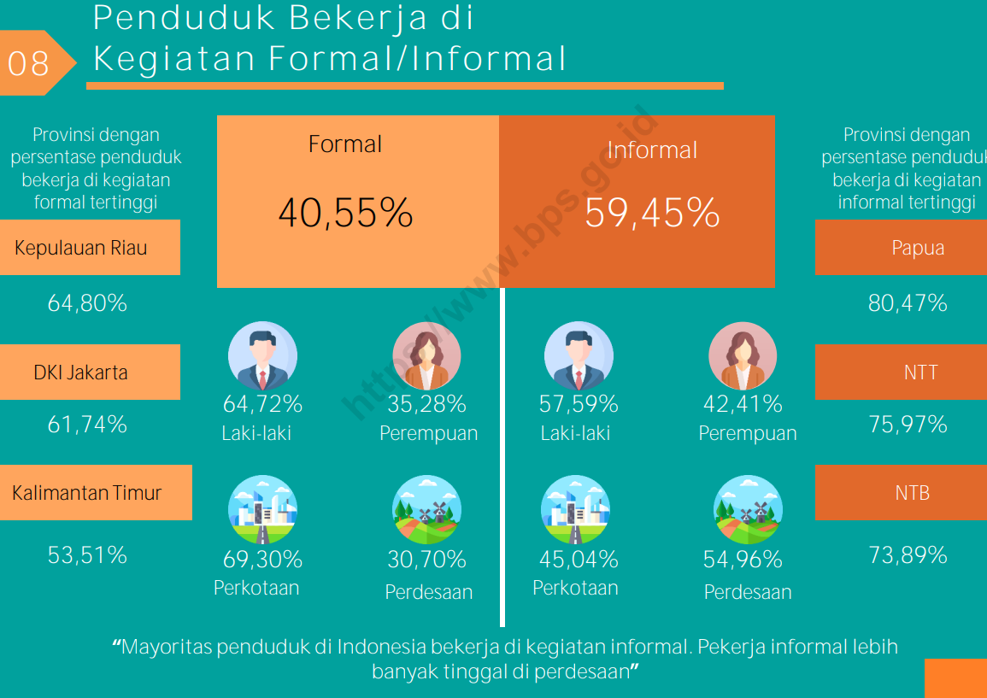
Agustus 2021

Slide 30
Lapangan Usaha/Pekerjaan
Klasifikasi lapangan pekerjaan disajikan dalam 17 kategori yang mengacu pada Klasifikasi Baku Lapangan Usaha Indonesia (KBLI) 2020 yang berdasarkan International Standard Industrial Classsification (ISIC) revisi 4.
A. Pertanian, kehutanan, dan perikanan;
B. Pertambangan dan penggalian;
C. Industri pengolahan;
D. Pengadaan listrik dan gas;
E. Treatment air, treatment air limbah, treatment dan pemulihan material sampah, dan aktivitas remediasi;
F. Konstruksi;
G. Perdagangan besar dan eceran; Reparasi mobil dan sepeda motor;
H. Pengangkutan dan pergudangan;
I. Penyediaan akomodasi dan makan minum;
J. Informasi dan komunikasi;
K. Aktivitas keuangan dan asuransi;
L. Real estat;
M,N. Jasa perusahaan;
O. Administrasi pemerintahan, pertahanan, dan jaminan sosial wajib;
P. Pendidikan;
Q. Aktivitas kesehatan manusia dan aktivitas sosial;
R,S,T,U.Jasa lainnya.

Slide 31
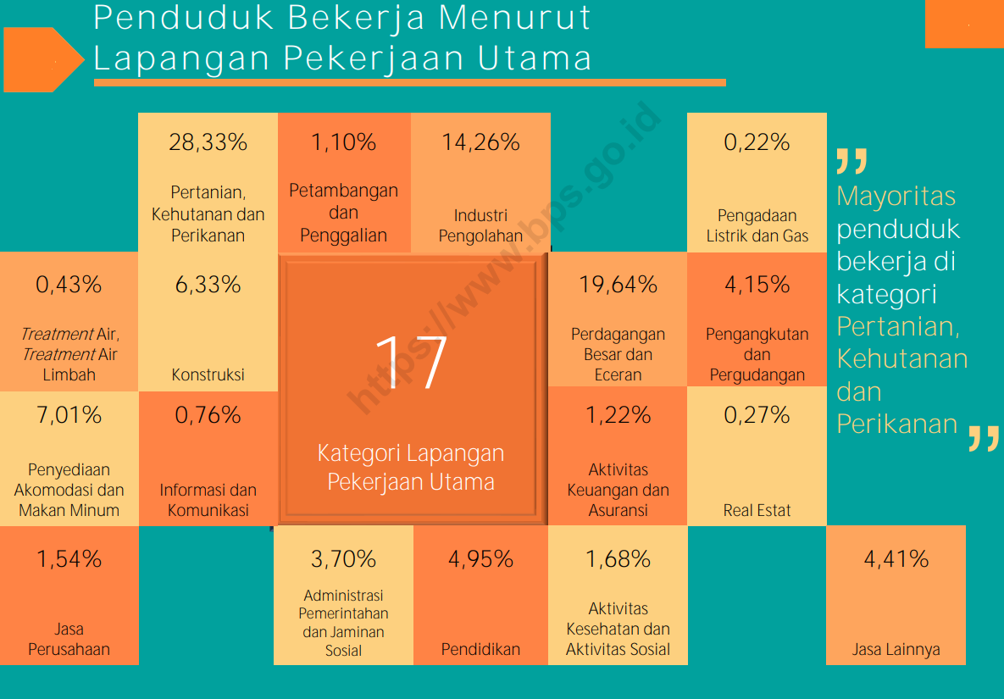
Agustus 2021

Slide 32
Jenis Pekerjaan:
dibedakan atas 8 golongan besar
Jenis/jabatan pekerjaan adalah macam pekerjaan dari mereka yang sedang atau pernah bekerja (Klasifikasi Jabatan Indonesia (KJI), 1982):
Tenaga profesional, teknisi dan yang sejenis
Tenaga kepemimpinan dan ketatalaksanaan
Tenaga tata usaha dan tenaga yang sejenis
Tenaga usaha penjualan
Tenaga usaha jasa
Tenaga usaha pertanian, kehutanan, perburuan & perikanan
Tenaga produksi, operator alat angkutan, dan pekerja kasar
Tenaga lainnya

Slide 33
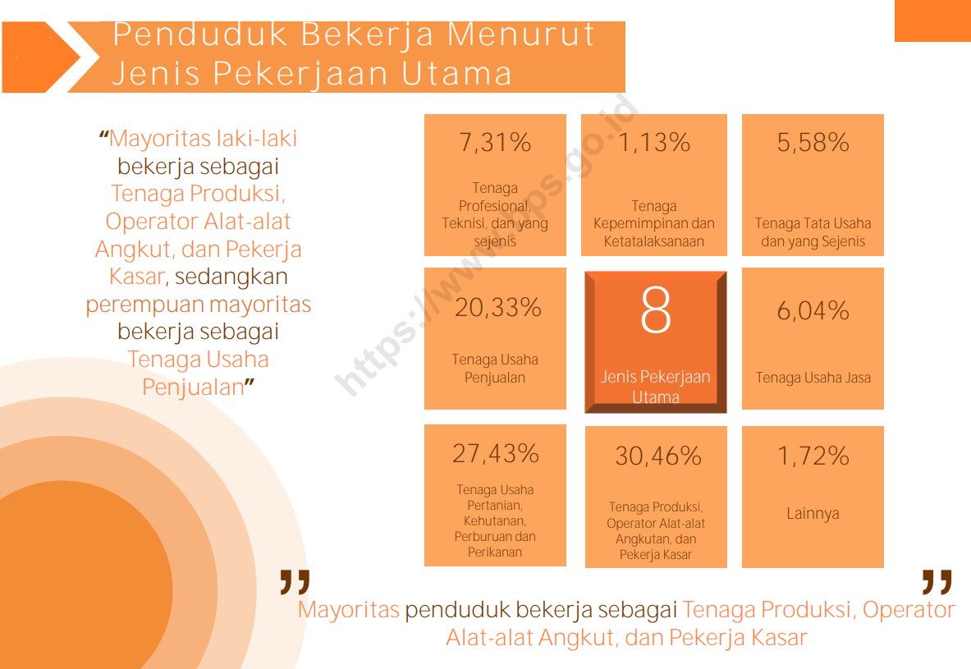
Agustus 2021

Slide 34
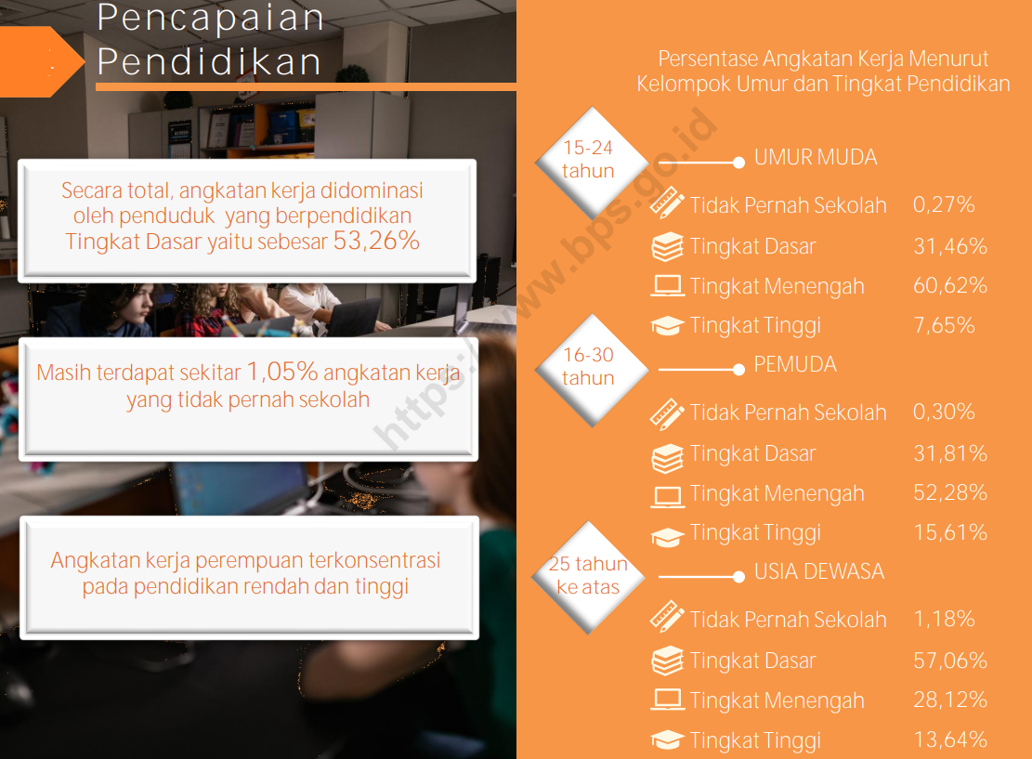
Agustus 2021

Slide 35
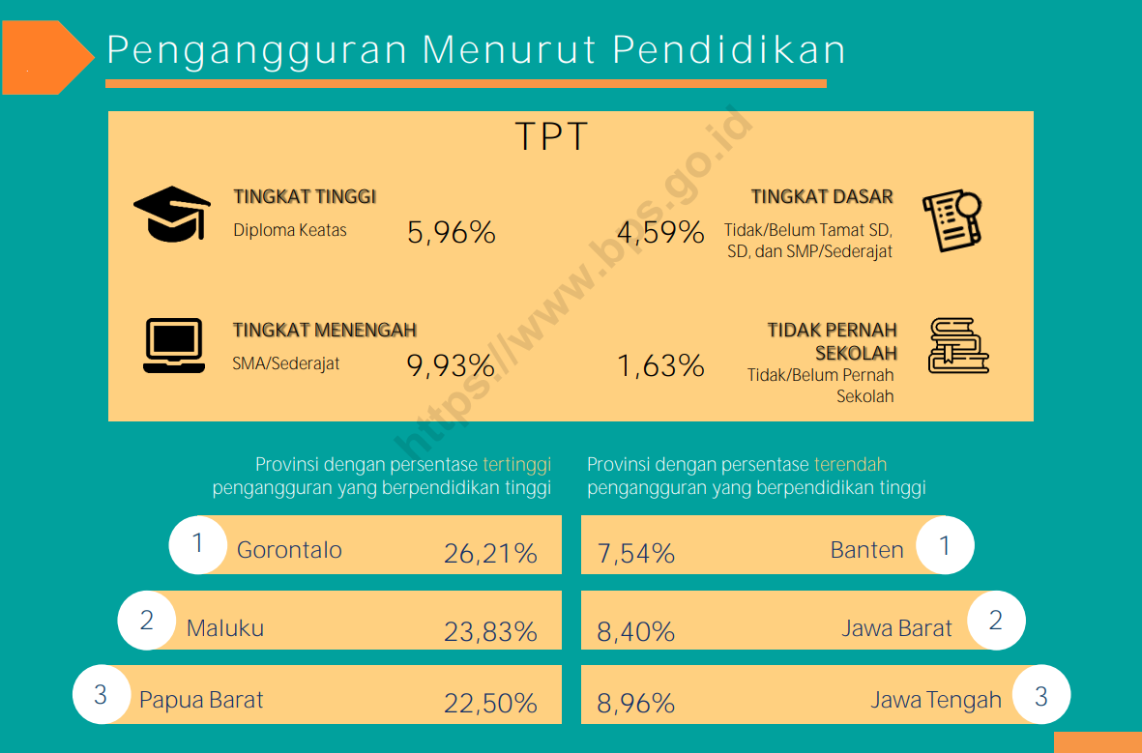
Agustus 2021

Slide 36
Indikator Pendidikan

Slide 37


Slide 38

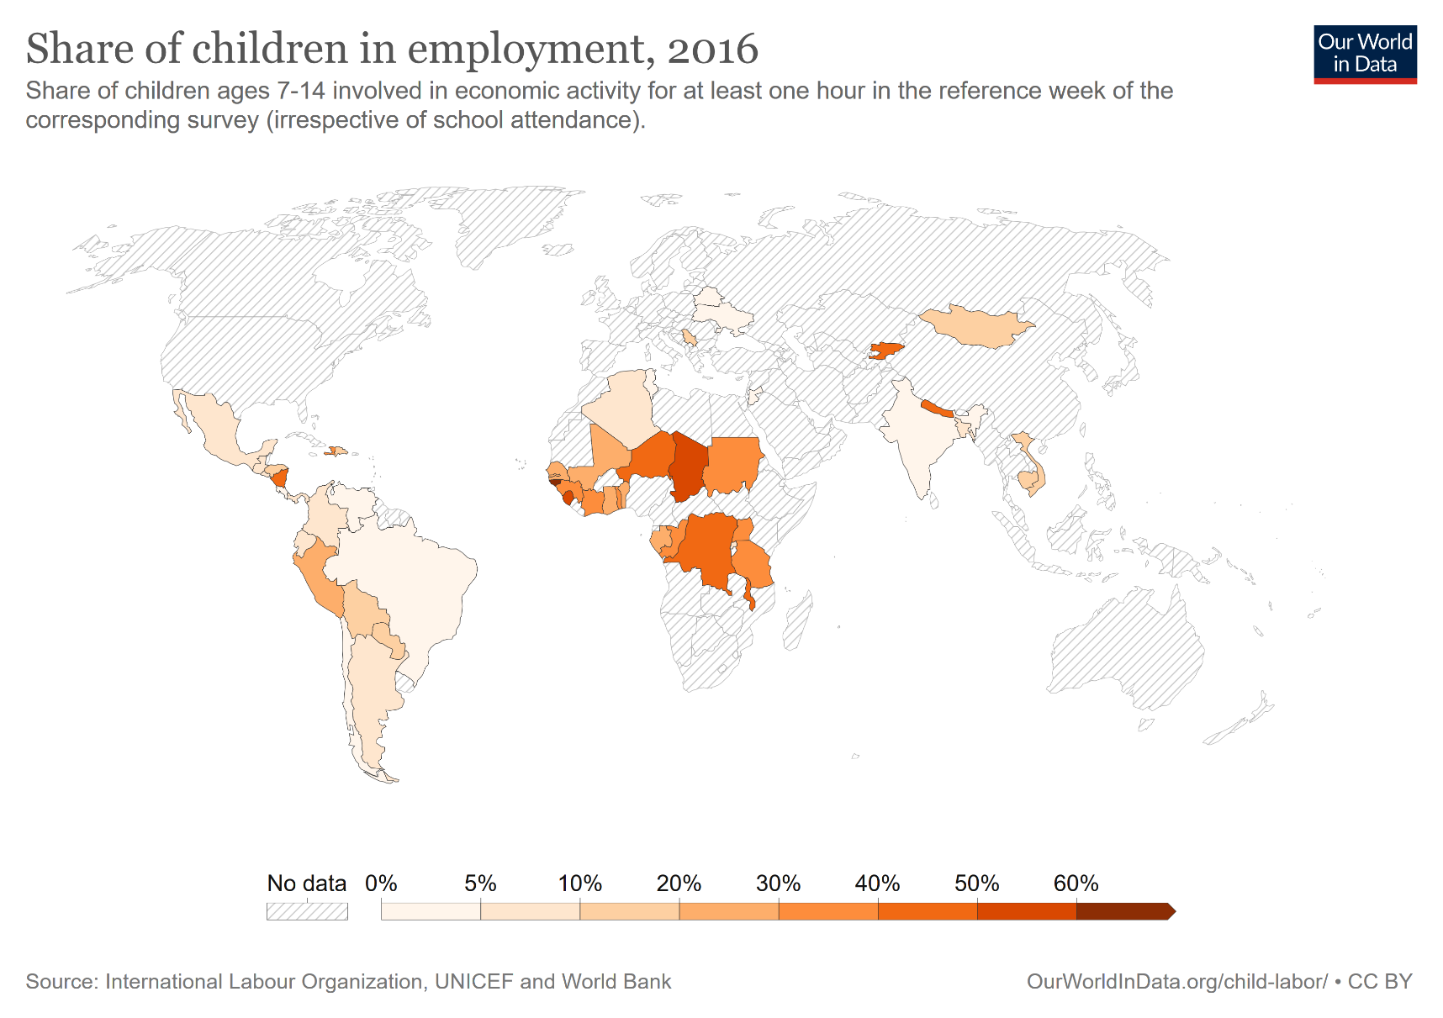

Slide 39
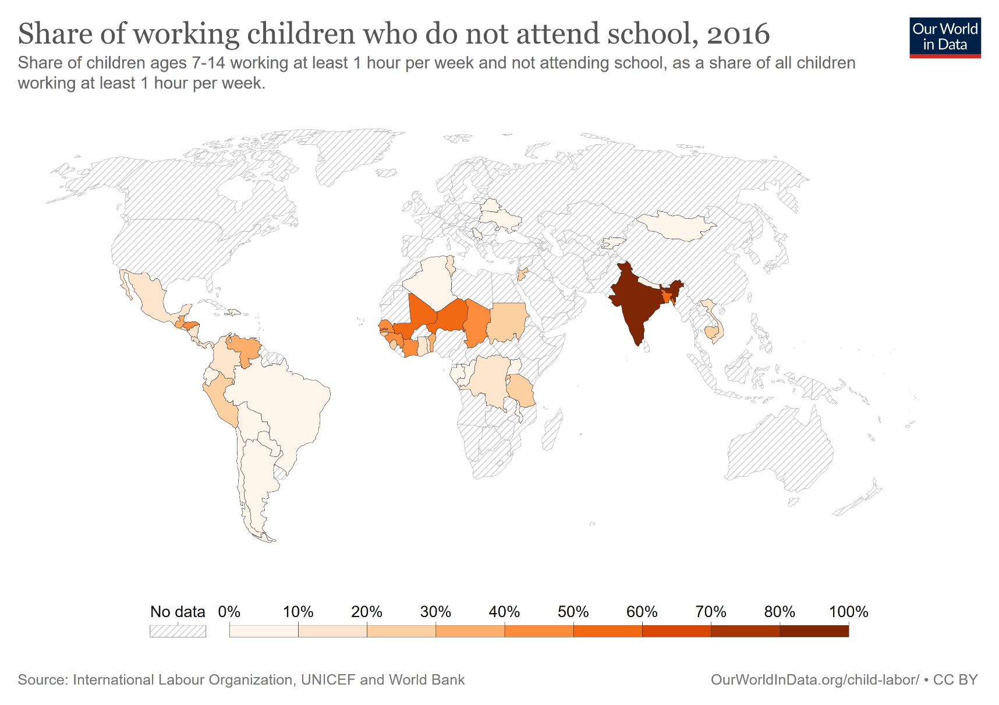

Slide 40
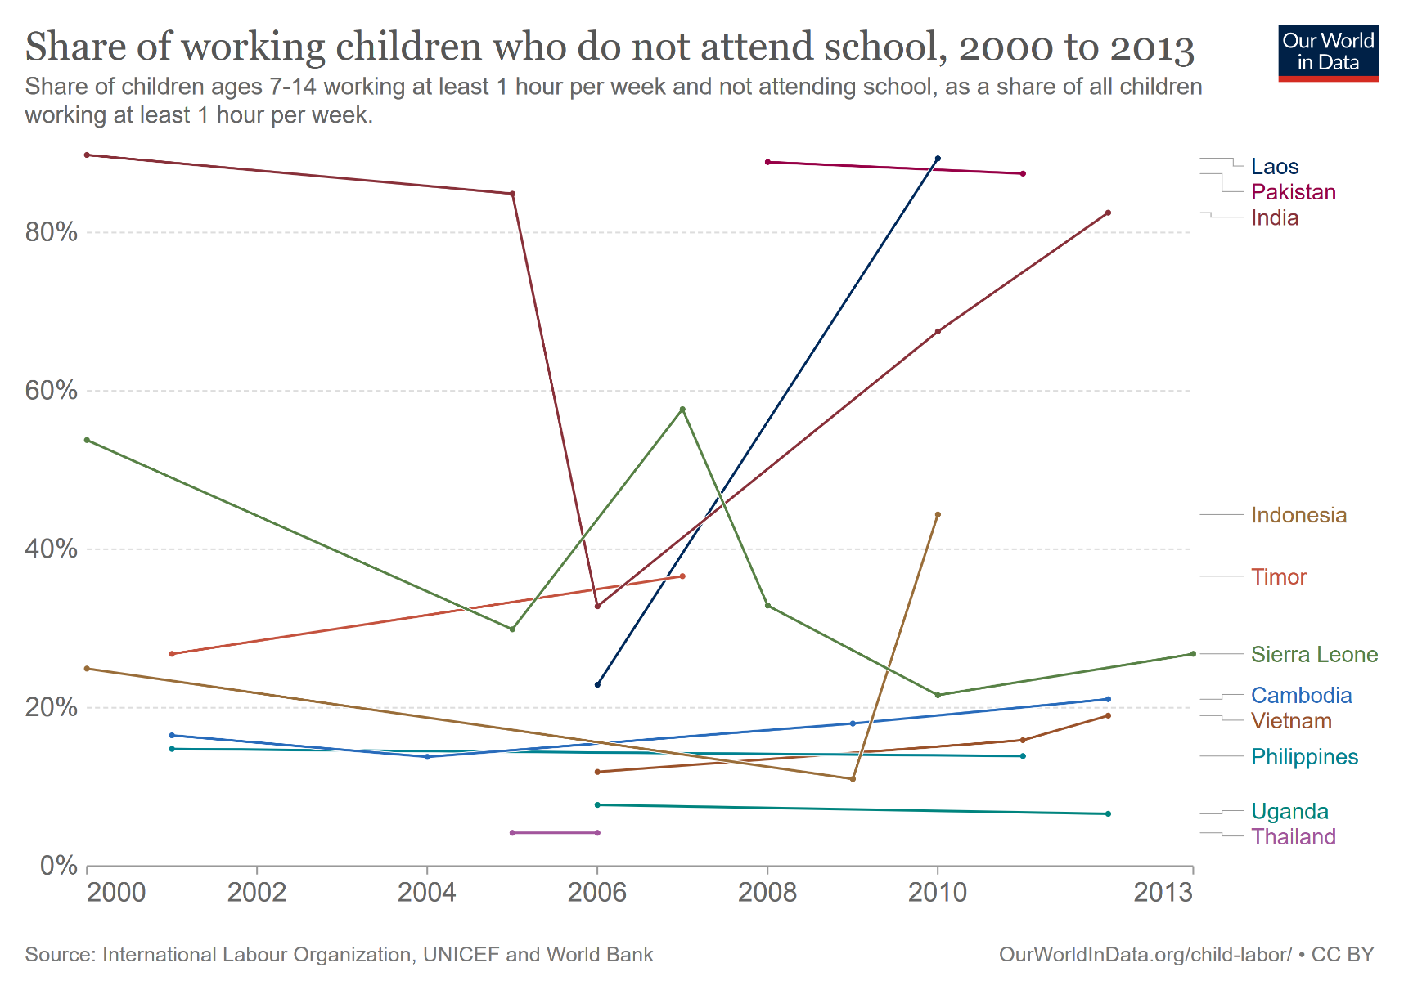

Slide 41
Kenapa perlu informasi pendidikan?
Pendidikan kunci kemajuan suatu bangsa
Peningkatan pendidikan =>peningkatan kualitas SDM
Peningkatan kualitas SDM mendorong percepatan pembangunan suatu bangsa
Education is one of the most powerful instruments for reducing poverty and inequality and lays a foundation for sustained economic growth (worldbank.org)
Untuk perencanaan dan evaluasi pembangunan pendidikan perlu adanya indikator pendidikan

Slide 42
Sistem Pendidikan di Indonesia
UU Nomor 20 Tahun 2003 tentang Sistem Pendidikan Nasional
  Pasal 1
    8. Jenjang pendidikan adalah tahapan pendidikan yang ditetapkan berdasarkan tingkat perkembangan peserta didik, tujuan yang akan dicapai, dan kemampuan yang dikembangkan.
    10. Satuan pendidikan adalah kelompok layanan pendidikan yang menyeleng-garakan pendidikan pada jalur formal, nonformal, dan informal pada setiap jenjang dan jenis pendidikan.

Slide 43
Sistem Pendidikan di Indonesia
UU Nomor 20 Tahun 2003 tentang Sistem Pendidikan Nasional
  Pasal 3
    Pendidikan nasional berfungsi mengembangkan kemampuan dan membentuk watak serta peradaban bangsa yang bermartabat dalam rangka mencerdaskan kehidupan bangsa, bertujuan untuk berkembangnya potensi peserta didik agar menjadi manusia yang beriman dan bertakwa kepada Tuhan Yang Maha Esa, berakhlak mulia, sehat, berilmu, cakap, kreatif, mandiri, dan menjadi warga negara yang demokratis serta bertanggung jawab.

Slide 44
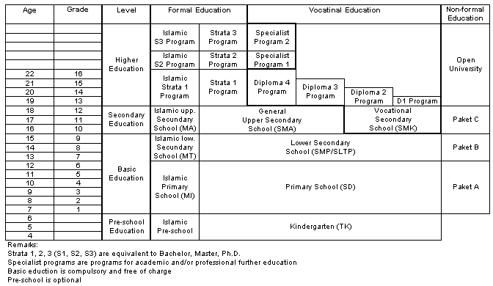
Educational system: Indonesia

Slide 45
Issu utama bidang pendidikan [1]
Perluasan akses ==> peningkatan kualitas
  Ujian akhir untuk pemetaan kualitas lulusan
  Sertifikasi guru untuk peningkatan kualitas proses belajar-mengajar
Pergeseran prioritas
  Pendidikan Dasar ==> Pendidikan Menengah [wajar 9 thn => wajar 12 thn]
  Pendidikan Menengah ==> Pendidikan Tinggi [kualitas SDM]
  Pendidikan ketrampilan ==> pendidikan ketrampilan hidup (lifeskill training)
Perluasan kesempatan kerja: pekerja ==> pengusaha [penciptaan kesempatan kerja yang lebih luas]

Slide 46
Issu utama bidang pendidikan [2]
Akses pada pendidikan dasar dan menengah
  Program kesetaraan, Paket A, Paket B, Paket C
  Pendirian sekolah umum dan kejuruan
  Pendirian sekolah umum berbasis agama islam, madrasah
  Program khusus untuk daerah terluar, perbatasan
Peningkatan kualitas SDM melalui perluasan akses pada pendidikan tinggi
  Pendirian baru universitas negeri
  Pendirian fakultas/jurusan/prodi baru
  Pendirian politeknik untuk umum maupun oleh K/L
  Perluasan program pada Universitas Terbuka
Peningkatan mutu tenaga kependidikan dan lembaga pendidikan
  Sertifikasi tenaga kependidikan
  Akreditasi lembaga pendidikan

Slide 47
Hubungan antar Indikator Pendidikan
RUJUKAN
INPUT
PROSES
Penduduk usia 3-6, 7-18 tahun
Rasio murid thd: guru, kelas, sekolah
Angka Penyerapan SD, SMP, SMA
APK
APM
BPS
DIKBUD
DIKBUD
SUSENAS
OUTCOME
OUTPUT
RATA² LAMA SEKOLAH
ANGKA PUTUS SEKOLAH
ANGKA MELEK HURUF
ANGKA LULUSAN
ANGKA MELANJUTKAN
DIKBUD
SUSENAS

Slide 48
pendidikan dan kualitas manusia: identifikasi determinan (contoh)
RUJUKAN
INPUT
PROSES
Penduduk usia 3-6, 7-18 tahun
Rasio siswa terhadap: guru, kelas, sekolah
Angka Penyerapan SD, SMP, SMA, SMK
APK
APM
INPUT
kualitas keluarga
Kualifikasi dan Sertifikasi Guru
lingkungan, keluarga
OUTPUT
Share 1/3 pada IPM
OUTCOME
ANGKA LULUSAN
ANGKA MELANJUTKAN
RATA² LAMA SEKOLAH
ANGKA PUTUS SEKOLAH
ANGKA MELEK HURUF
IPM:
Sehat, Ilmu, Produktif
Kualitas Lulusan
Produktivitas Tenaga Kerja
ULTIMATE OUTCOME
diklat lain
OUTPUT
OUTCOME

Slide 49
Indikator dalam Neraca Pendidikan
(contoh)
JENIS | DEFINISI | CONTOH
Rujukan | Kelompok sasaran pendidikan PAUD, dasar, menengah, …. | Penduduk usia sesuai jenjang pendidikan: 3-6, 7-12, 13-15, 16-18
Input | Sumberdaya digunakan dalam penyelenggaraan pendidikan | Rasio murid/sekolah, rasio murid/guru, dll
Proses | Partisipasi kelompok sasaran dalam program dan kegiatan | Angka partisipasi: APM, APK, APS
Output | Hasil penyelenggaraan pendidikan | % lulus, % melanjutkan,
Outcome | Dampak pada masyarakat dan kelompok sasaran | Angka putus sekolah, % melek huruf, rata-rata lama sekolah

Slide 50
Indikator pokok pendidikan
Jenis Indikator | Indikator | Relevansi
Rujukan | Jumlah penduduk usia sekolah (PAUD, SD, SMP, SMA/K, Perti) | Kelompok sasaran program
Input | Rasio murid/guru, Rasio murid/kelas, Rasio murid/sekolah, Rasio rombel/kelas semua menurut jenjang pendidikan | Ketersediaan/ kecukupan sarana dan prasarana
Proses | Angka partisipasi Murni/Kasar/Sekolah menurut jenjang pendidikan | Partisipasi program pendidikan
Output | % penduduk yang lulus menurut jenjang pendidikan, % penduduk 13/16/19/24 tahun+ menurut tingkat pendidikan, % murid mengulang menurut jenjang | Hasil program pendidikan
Outcome | % penduduk 10 tahun + melek huruf, Angka putus sekolah, Rata² lama sekolah | Kualitas penduduk, sdm secara umum

Slide 51
INDIKATOR PENDIDIKAN UNTUK SDGS DALAM SUSENAS
TARGET 1.4
By 2030, ensure that all men and women, in particular the poor and the vulnerable, have equal rights to economic resources, as well as access to basic services, ownership and control over land and other forms of property, inheritance, natural resources, appropriate new technology and financial services, including microfinance
No | Kode Indikator | Nama Indikator
1 | 1.4.1.(g) | Rasio Angka Partisipasi Murni (APM) perempuan/laki-laki di SD/MI/sederajat
2 | 1.4.1.(h) | APMperempuan/laki-laki di SMP/MTs/sederajat
3 | 1.4.1.(i) | APM perempuan/laki-laki di SMA/MA/sederajat

Slide 52
INDIKATOR PENDIDIKAN UNTUK SDGS DALAM SUSENAS
TARGET 4.1
By 2030, ensure that all girls and boys complete free, equitable and quality primary and secondary education leading to relevant and effective learning outcomes
No | Kode Indikator | Nama Indikator
1 | 4.1.1(d) | Angka Partisipasi Kasar (APK) SD/MI/sederajat.
2 | 4.1.1(e) | Angka Partisipasi Kasar (APK) SMP/MTs/sederajat.
3 | 4.1.1(f) | Angka Partisipasi Kasar (APK) SMA/SMK/MA/sederajat.
4 | 4.1.1(g) | Rata-rata lama sekolah penduduk umur ≥15 tahun.

Slide 53
INDIKATOR PENDIDIKAN UNTUK SDGS DALAM SUSENAS
TARGET 4.2
By 2030, ensure that all girls and boys have access to quality early childhood development, care and pre-primary education so that they are ready for primary education
No | Kode Indikator | Nama Indikator
1 | 4.2.2(a) | Angka Partisipasi Kasar (APK) Pendidikan Anak Usia Dini (PAUD).

Slide 54
INDIKATOR PENDIDIKAN UNTUK SDGS DALAM SUSENAS
TARGET 4.3
By 2030, ensure equal access for all women and men to affordable and quality technical, vocational and tertiary education, including university
No | Kode Indikator | Nama Indikator
1 | 4.3.1(a) | Angka Partisipasi Kasar (APK) SMA/SMK/MA/sederajat.
2 | 4.3.1(b) | Angka Partisipasi Kasar (APK) Perguruan Tinggi (PT).

Slide 55
INDIKATOR PENDIDIKAN UNTUK SDGS DALAM SUSENAS
TARGET 4.5
By 2030, eliminate gender disparities in education and ensure equal access to all levels of education and vocational training for the vulnerable, including persons with disabilities, indigenous peoples and children in vulnerable situations
No | Kode Indikator | Nama Indikator
1 | 4.5.1* | APM perempuan/laki-laki di (1) SD/MI/sederajat; (2) SMP/MTs/sederajat; (3) SMA/SMK/MA/sederajat; dan (4) Rasio APK perempuan/laki-laki di PT.

Slide 56
INDIKATOR PENDIDIKAN UNTUK SDGS DALAM SUSENAS
TARGET 4.6
By 2030, ensure that all youth and a substantial proportion of adults, both men and women, achieve literacy and numeracy
No | Kode Indikator | Nama Indikator
1 | 4.6.1(a) | Persentase angka melek aksara penduduk umur ≥15 tahun.
2 | 4.6.1(b) | Persentase angka melek aksara penduduk umur 15-24 tahun dan umur 15-59 tahun.

Slide 57
Angka Melek Huruf
Melek huruf: dapat membaca dan menulis kata-kata/kalimat sederhana dalam aksara tertentu.
Beberapa catatan mengenai konsep melek huruf (BPS):
  Orang buta yang dapat membaca dan menulis huruf braille digolongkan dapat membaca dan menulis huruf latin.
  Orang cacat yang sebelumnya dapat membaca dan menulis, kemudian karena cacatnya tidak dapat membaca dan menulis digolongkan dapat membaca dan menulis.
  Orang yang hanya dapat membaca saja tetapi tidak dapat menulis atau sebaliknya, dianggap tidak dapat membaca dan menulis.

Slide 58

Angka Melek Huruf
dimana:
AMH₁₅₊ = Angka Melek Huruf usia 15 tahun keatas
MH₁₅₊ = Jumlah penduduk usia 15 tahun ke atas yang melek huruf
P₁₅₊ = Jumlah penduduk usia 15 tahun ke atas

Slide 59
Angka Melek Huruf
Kondef | : | Proporsi penduduk berusia 15 tahun ke atas yang memiliki kemampuan membaca dan menulis kalimat sederhana dalam huruf latin, huruf arab, dan huruf lainnya (seperti huruf jawa, kanji, dll) terhadap penduduk usia 15 tahun ke atas.
Kegunaan | : | Melihat pencapaian indikator dasar yang telah dicapai oleh suatu daerah, karena membaca merupakan dasar utama dalam memperluas ilmu pengetahuan. AMH merupakan indikator penting untuk melihat sejauh mana penduduk suatu daerah terbuka terhadap pengetahuan.
Interpretasi | : | Angka melek huruf berkisar antara 0-100. Tingkat melek huruf yang tinggi menunjukkan adanya sebuah sistem pendidikan dasar yang efektif dan atau program keaksaraan yang memungkinkan sebagian besar penduduk untuk memperoleh kemampuan menggunakan kata-kata tertulis dalam kehidupan sehari-hari dan melanjutkan pembelajaran. Contoh: AMH Kabupaten Jepara Tahun 2013 sebesar 92,93 persen, artinya sekitar 93 persen penduduk di Kabupaten Jepara yang berumur 15 tahun ke atas dapat membaca dan menulis huruf latin atau huruf lainnya.
Sumber data | : | SUSENAS

Slide 60
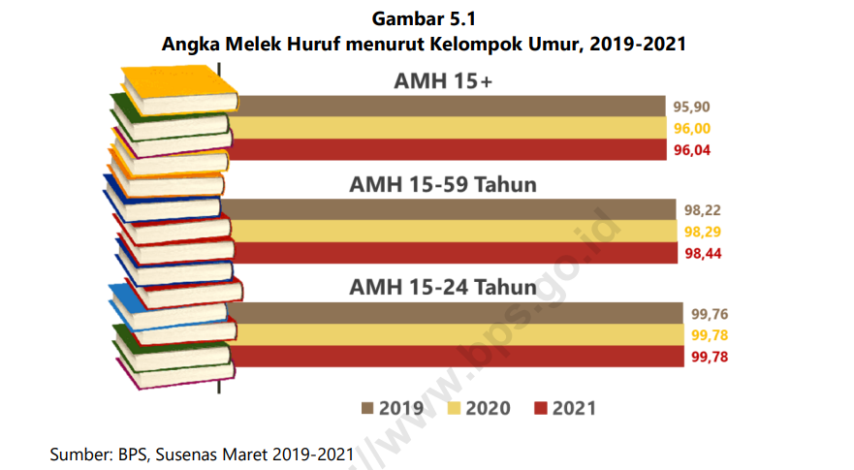

Slide 61
Partisipasi Pendidikan
Ditinjau dari kegiatan pendidikan formal, penduduk dapat dibedakan ke dalam: (1) Tidak/belum pernah sekolah, (2) Sedang bersekolah, (3) Tidak bersekolah lagi
Tidak/belum pernah bersekolah adalah tidak pernah atau belum pernah terdaftar dan tidak/belum pernah aktif mengikuti pendidikan baik di suatu jenjang pendidikan formal maupun non formal (Paket A/B/C), termasuk juga yang tamat/belum tamat taman kanak-kanak tetapi tidak melanjutkan ke sekolah dasar.
Masih bersekolah adalah mereka yang terdaftar dan aktif mengikuti pendidikan baik di suatujenjang pendidikan formal maupun non formal (Paket A/B/C), yang berada di bawah pengawasan Kemdikbud, Kementrian Agama (Kemenag), Instansi Negeri lain maupun Instansi Swasta.
Tidak bersekolah lagi adalah pernah terdaftar dan aktif mengikuti pendidikan baik di suatu jenjang pendidikan formal maupun non formal (Paket A/B/C), tetapi pada saat pencacahan tidak lagi terdaftar dan tidak lagi aktif.

Slide 62
Angka Partisipasi dalam Pendidikan
3 jenjang pendidikan pendidikan formal
  Pendidikan dasar: SD dan SMP (7-12 tahun) dan (13-15 tahun)
  Pendidikan menengah: SMA/K (16-18)
  Pendidikan tinggi (19-24 tahun)
Angka Partisipasi Murni [APM]
  kesesuaian umur dan jenjang pendidikan
Angka Partisipasi Kasar [APK]
  Jumlah anak sekolah pada setiap jenjang dibagi jumlah anak pada jenjang usia pendidikan yang sama
Angka Partisipasi Sekolah (APS)
  kesesuaian jenjang pendidikan tidak diperhatikan => tujuan untuk melihat partisipasi sekolah
  adalah proporsi anak pada kelompok usia tertentu yang masih sekolah dibandingkan dengan anak pada kelompok usia yang sama

Slide 63
ANGKA PARTISIPASI SEKOLAH (APS)
APS 7-12 = ------------------------------------------------------- x 100
  Jumlah penduduk 7-12 tahun bersekolah
  Jumlah penduduk usia 7-12 tahun
APS 13-15 = --------------------------------------------------------- x 100
  Jumlah penduduk 13-15 tahun bersekolah
  Jumlah penduduk usia 13-15 tahun
APS 16-18 = --------------------------------------------------------- x 100
  Jumlah penduduk 16-18 tahun bersekolah
  Jumlah penduduk usia 16-18 tahun
APS 19-24 = --------------------------------------------------------- x 100
  Jumlah penduduk 19-24 tahun bersekolah
  Jumlah penduduk usia 19-24 tahun

Slide 64
ANGKA PARTISIPASI SEKOLAH (APS)
Kondef | : | Proporsi dari semua anak yang masih sekolah pada suatu kelompok umur tertentu terhadap penduduk dengan kelompok umur yang sesuai. Sejak Tahun 2009, Pendidikan Non Formal (Paket A, Paket B, dan Paket C) turut diperhitungkan.
Kegunaan | : | Untuk mengetahui seberapa banyak penduduk usia sekolah yang sudah memanfaatkan fasilitas pendidikan.
Interpretasi | : | Menggambarkan seberapa banyak penduduk usia sekolah yang sudah memanfaatkan fasilitas pendidikan.
Sumber data | : | SUSENAS

Slide 65
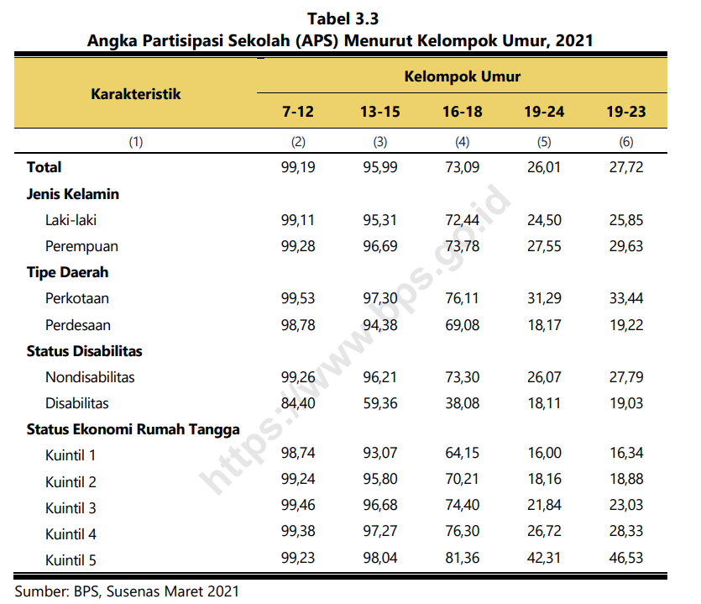

Slide 66
ANGKA PARTISIPASI KASAR (APK)
APK SD = ----------------------------------------------- x 100
  Jumlah murid SD
  Jumlah penduduk usia 7-12 tahun
APK SMP = ------------------------------------------------ x 100
  Jumlah murid SMP
  Jumlah penduduk usia 13-15 tahun
APK SM = ------------------------------------------------- x 100
  Jumlah murid SMA
  Jumlah penduduk usia 16-18 tahun
APK Perti = ------------------------------------------------ x 100
  Jumlah mahasiswa
  Jumlah penduduk usia 19-24 tahun

Slide 67
ANGKA PARTISIPASI KASAR (APK)
Kondef | : | Perbandingan antara jumlah penduduk yang masih bersekolah di jenjang pendidikan tertentu (tanpa memandang usia penduduk tersebut) dengan jumlah penduduk yang memenuhi syarat resmi penduduk usia sekolah di jenjang pendidikan yang sama. Sejak tahun2007, Pendidikan Non Formal (Paket A, Paket B, dan Paket C) turut diperhitungkan.
Kegunaan | : | Untuk menunjukkan berapa besar umumnya tingkat partisipasi penduduk pada suatu tingkat pendidikan. Untuk menunjukkan berapa besar kapasitas sistem pendidikan dapat menampung siswa dari kelompok usia sekolah tertentu. - Sebagai indikator pelengkap dari indikator Angka Partisipasi Murni (APM), sehingga dapat ditunjukkan besarnya penduduk yang bersekolah pada suatu jenjang namun usianya belum mencukupi atau bahkan melebihi dari usia sekolah yang seharusnya.
Interpretasi | : | Nilai APK bisa lebih dari 100 persen karena populasi murid yang bersekolah pada suatu jenjang pendidikan tertentu mencakup anak di luar batas usia sekolah pada jenjang pendidikan tersebut. Penyebabnya adalah adanya pendaftaran siswa usia dini, pendaftaran siswa yang telat bersekolah, atau pengulangan kelas. Hal ini juga dapat menunjukkan bahwa wilayah tersebut mampu menampung penduduk usia sekolah lebih dari target yang sesungguhnya. APK yang tinggi menunjukkan tingginya tingkat partisipasi sekolah, tanpa memperhatikan ketepatan usia sekolah pada jenjang pendidikannya. Contoh: APK SM Kota Banda Aceh Tahun 2013 sebesar 61,32 persen, artinya persentase penduduk berusia 16-18 tahun di Kota Banda Aceh yang bersekolah di tingkat SM sekitar 61 persen.
Sumber data | : | SUSENAS

Slide 68
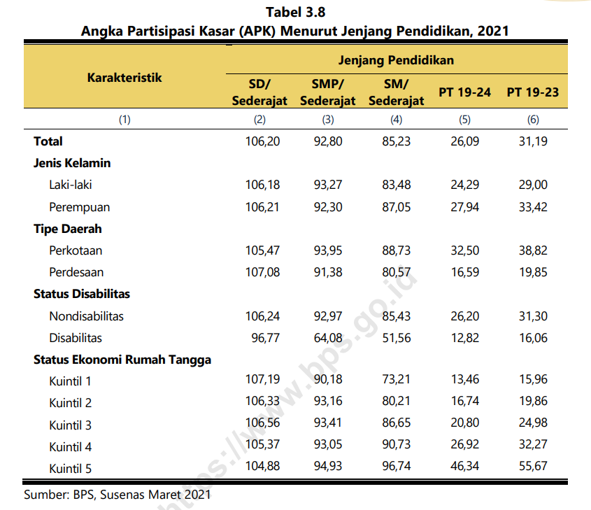

Slide 69
ANGKA PARTISIPASI MURNI (APM)
APM SD = ----------------------------------------------- x 100
  Jumlah murid SD umur 7-12 tahun
  Jumlah penduduk usia 7-12 tahun
APM SMP = -------------------------------------------------- x 100
  Jumlah murid SMP umur 13-15 tahun
  Jumlah penduduk usia 13-15 tahun
APM SM = --------------------------------------------------- x 100
  Jumlah murid SMA umur 16-18 tahun
  Jumlah penduduk usia 16-18 tahun
APM Perti = --------------------------------------------------- x 100
  Jumlah mahasiswa umur 19-24 tahun
  Jumlah penduduk usia 19-24 tahun

Slide 70
ANGKA PARTISIPASI MURNI (APM)
Kondef | : | Proporsi dari penduduk kelompok usia sekolah tertentu yang sedang bersekolah tepat di jenjang pendidikan yang seharusnya (sesuai antara umur penduduk dengan ketentuan usia bersekolah di jenjang tersebut) terhadap penduduk kelompok usia sekolah yang bersesuain. Sejak tahun 2007, Pendidikan Non Formal (Paket A, Paket B, Paket C) turut diperhitungkan.
Kegunaan | : | Untuk menunjukkan seberapa besar penduduk yang bersekolah tepat waktu, atau menunjukkan seberapa besar penduduk yang bersekolah dengan umur yang sesuai dengan ketentuan kelompok usia sekolah di jenjang pendidikan yang sedang ditempuh.
Interpretasi | : | Nilai APM berkisar antara 0-100. APM menunjukkan seberapa banyak penduduk usia sekolah yang sudah dapat memanfaatkan fasilitas pendidikan sesuai pada jenjang pendidikannya. Bila seluruh anak usia sekolah dapat bersekolah tepat waktu, maka APM akan mencapai 100 persen. Secara umum, APM akan selalu lebih rendah dari APK karena APK memperhitungkan jumlah penduduk di luar usia sekolah pada jenjang pendidikan yang bersangkutan Contoh: APM SMP Kabupaten Deli Serdang Tahun 2013 sebesar 64,71 persen, artinya sekitar 65 persen penduduk di Kabupaten Deli Serdang yang berusia 13-15 tahun bersekolah tepat waktu dijenjang SMP/sederajad.
Sumber data | : | SUSENAS

Slide 71
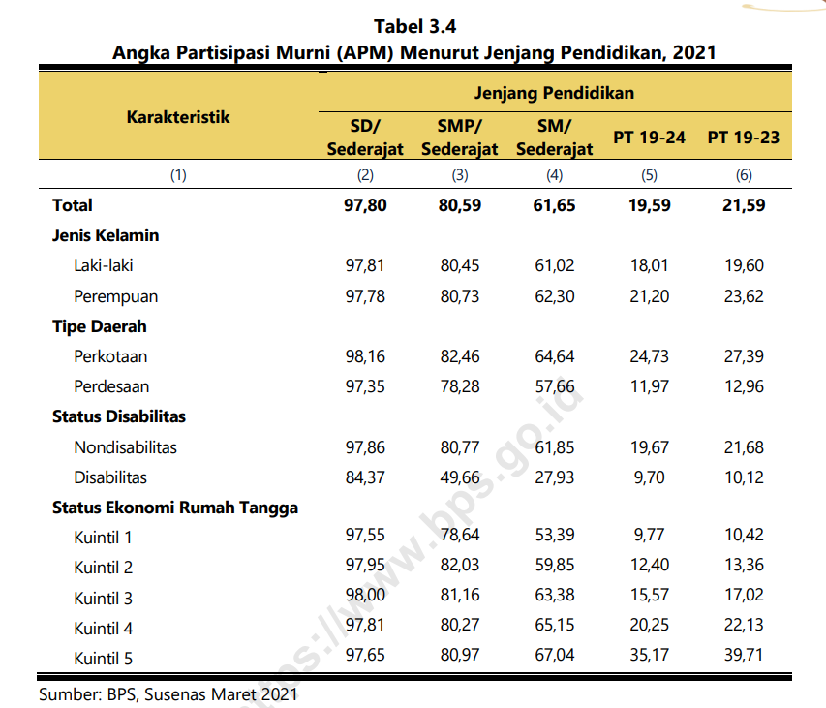

Slide 72
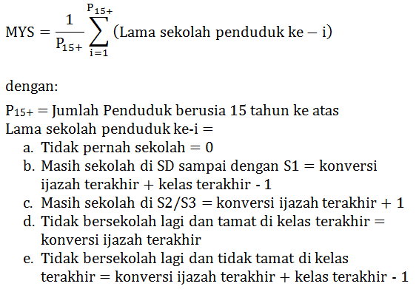
Rata-rata Lama Sekolah (MYS)

Slide 73
Rata-rata Lama Sekolah (MYS)
Kondef | : | Jumlah tahun belajar penduduk usia 15 tahun ke atas yang telah diselesaikan dalam pendidikan formal (tidak termasuk tahun yang mengulang). Untuk menghitung Rata-rata Lama Sekolah dibutuhkan informasi: a. Partsipasi sekolah b. Jenjang dan jenis pendidikan yang pernah/sedang diduduki c. Ijasah tertinggi yang dimiliki d. Tingkat/kelas tertinggi yang pernah/sedang diduduki.
Kegunaan | : | Untuk melihat kualitas penduduk dalam hal mengenyam pendidikan formal.
Interpretasi | : | Tingginya angka Rata-rata Lama Sekolah (MYS) menunjukkan jenjang pendidikan yang pernah/sedang diduduki oleh seseorang. Semakin tinggi angka MYS maka semakin lama/tinggi jenjang pendidikan yang ditamatkannya.
Sumber data | : | SUSENAS

Slide 74
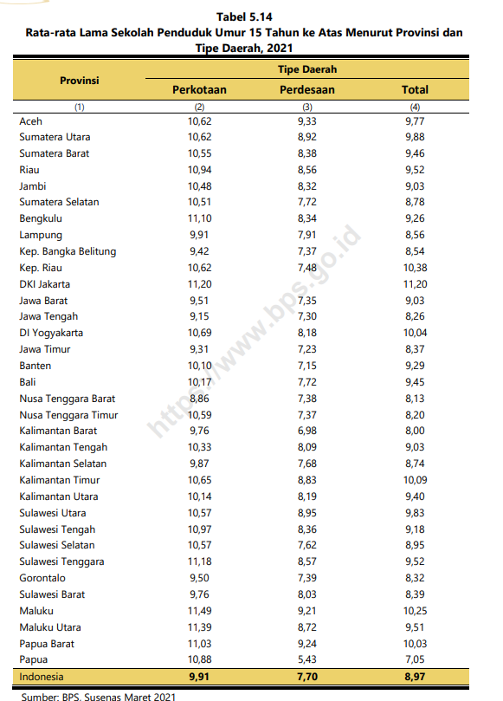

Slide 75


